Slide 1


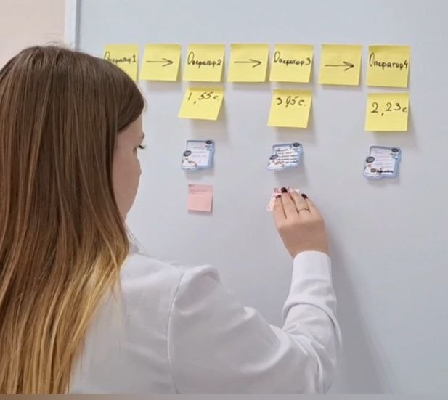
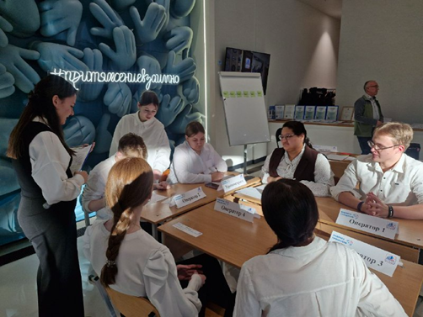
Челябинская область
государственное бюджетное профессиональное образовательное учреждение «Магнитогорский педагогический колледж»
ФАБРИКА ПРАКТИЧЕСКОГО ОБУЧЕНИЯ
«Разработка развивающих игр»
Магнитогорск -2025 г.

Slide 2
Челябинская область
ЦЕЛЬ: формирование навыков составления развивающих игр по специальностям педагогического профиля.
ЗАДАЧИ:
1. Изучить механизм моделирования развивающей игры.
2. Выявить проблемы процесса создания игр, формирования коренных причин и разработать план мероприятий по устранению.
3. Определить виды потерь в процессе разработки развивающей игры.
4. Подобрать инструменты бережливого производства для устранения потерь.
5. Выстроить оптимизированный процесс создания развивающих игр в рамках стандартизации системы производства.
ИНСТРУМЕНТЫ
1. Поток создания ценности (ПСЦ).
2. Картирование.
3. Диаграмма спагетти.
4. Система 5С.
5. Метод «5 почему».
6. Поток единичных изделий.

Slide 3
Челябинская область
СХЕМА ПРОВЕДЕНИЯ ФАБРИКИ ПРАКТИЧЕСКОГО ОБУЧЕНИЯ
«Разработка развивающих игр»
2 РАУНД
«Улучшенный процесс»
Внедрение улучшений в процесс, оценка их эффективности и выявление неуточненных потерь
(Участники стабилизируют внедрение улучшений и ведут хронометраж.
При разборе второго РАУНДА, отмечают изменения, анализируют полученные результаты и их причины.
При подготовке к третьему раунду участники продолжают оптимизацию процесса, оснащают свои рабочие места).
1 РАУНД
«Типичный процесс»
Выявление проблем процесса,
определение зон, требующих улучшения.
(Задача отработать производственный цикл на своей операции, провести хронометраж процесса, выявив и зафиксировав все потери, проблемы, возникшие в процессе работы. Получив результаты, отклоняющиеся от заданных, выводят коренные причины проблем, определить план мероприятий по улучшению процесса).
Вводная часть
-Цели и задачи;
-структурная схема процесса;
-инструктаж;
-расстановка
участников.
ПРАКТИКА
-обсуждение результатов 1 раунда;
-анализ выявленных проблем;
-поиск коренных причин и способов решения;
-построение карты текущего состояния.
ПРАКТИКА
-обсуждение результатов 2 раунда;
-построение карты целевого состояния процесса.

Slide 4
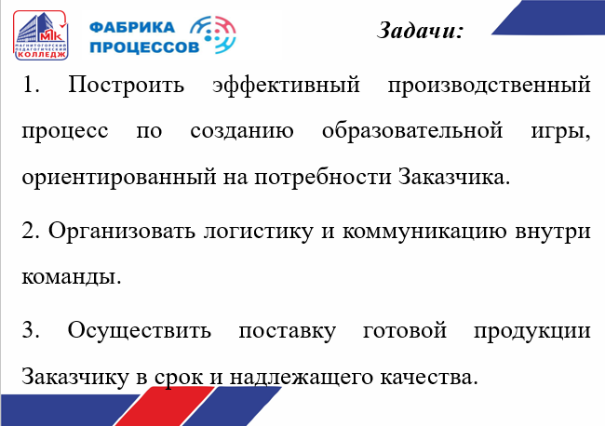
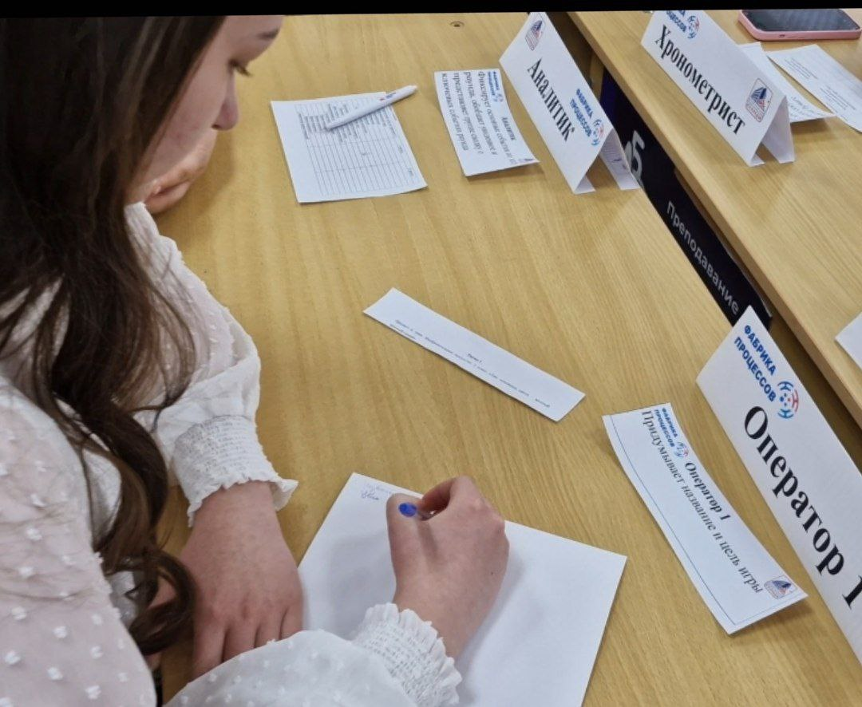
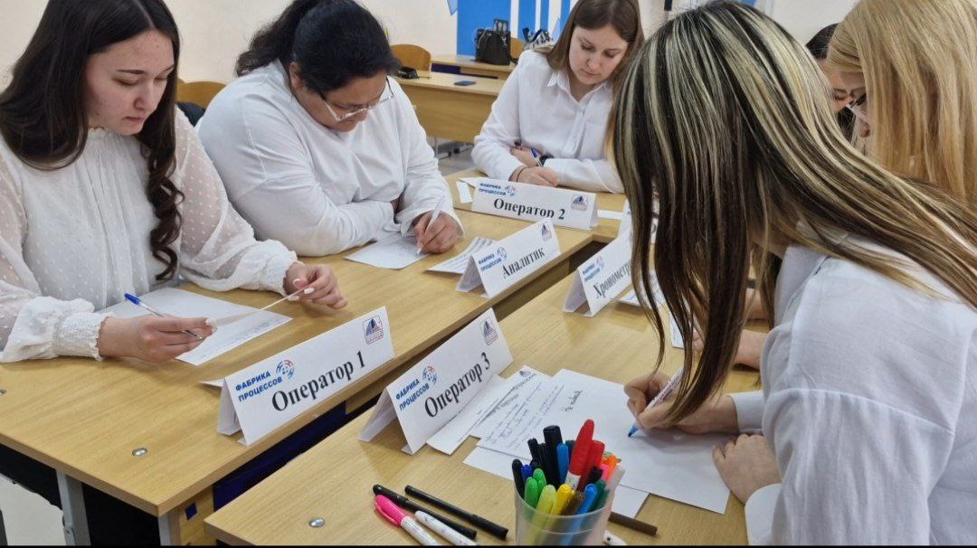
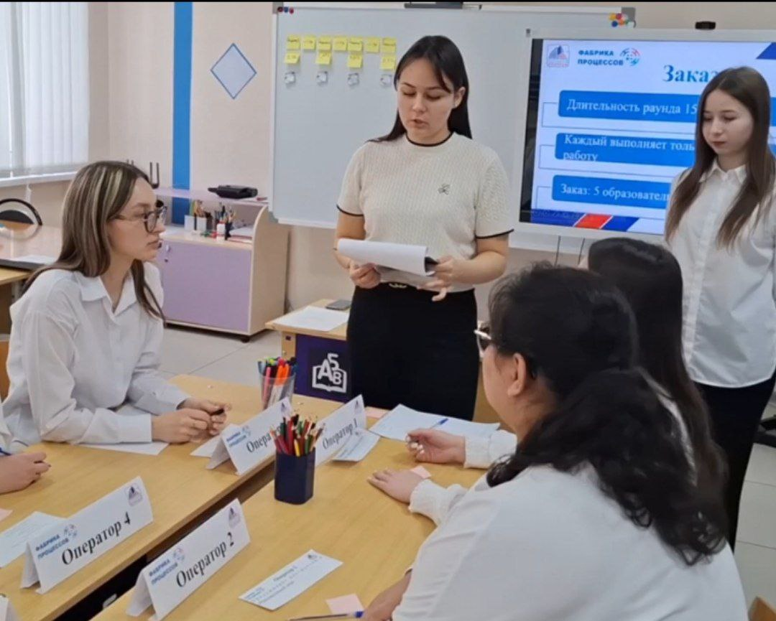
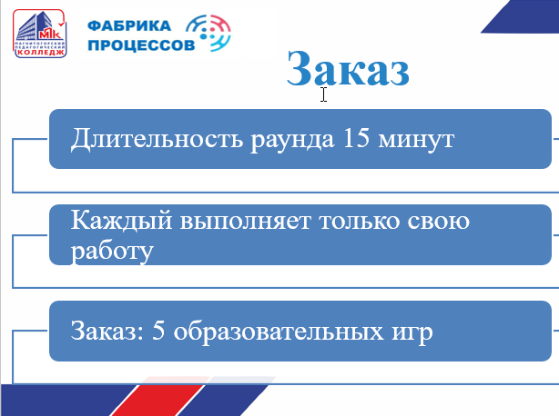
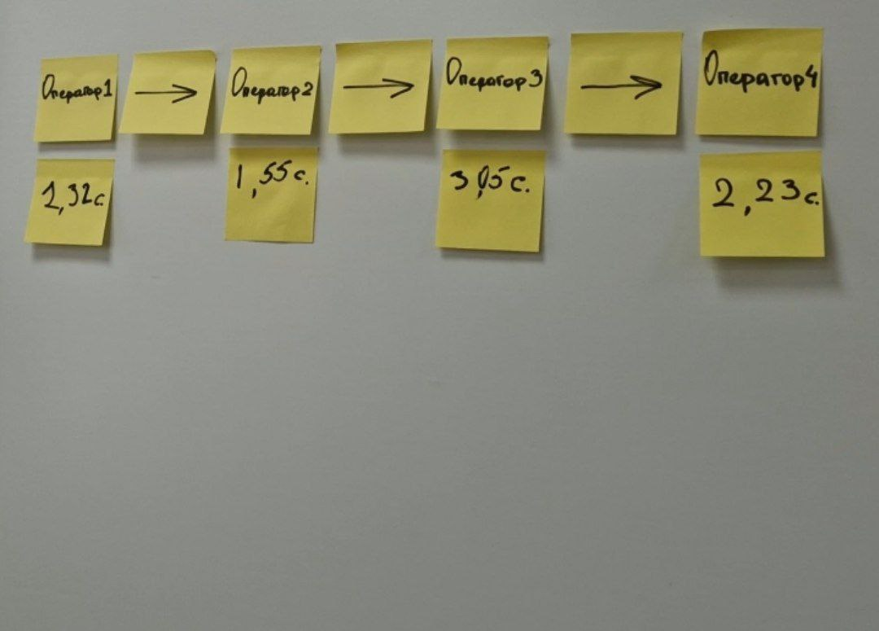
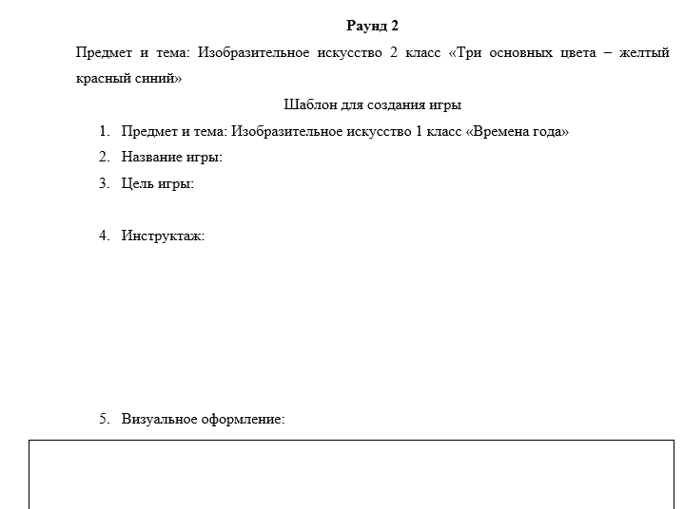
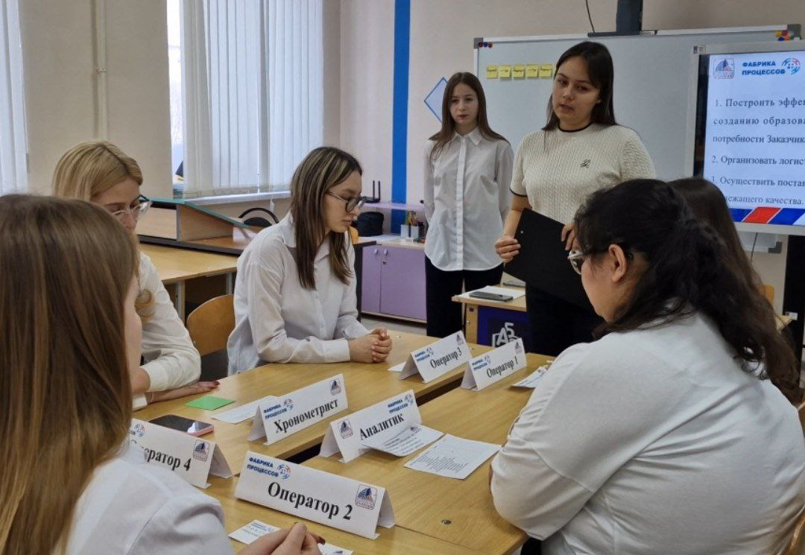
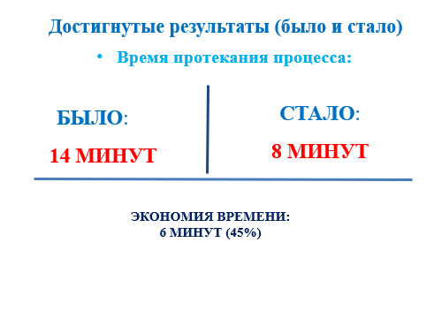
Челябинская область
Стандарт процесса проведения Фабрика практического обучения
«Разработка развивающих игр»
Введение в игру
Первый раунд
- Построение карты текущего состояния процесса; выявление проблем; поиск коренной причины; поиск способов решения проблем.
Второй раунд
Обсуждение результатов раунда; - построение карты целевого состояния процесса.
Подведение итогов
ПРАКТИКА
ПРАКТИКА
4

Slide 5

Челябинская область
Видео по фабрике процессов
«Разработка развивающих игр»

Slide 6


Челябинская область
Ссылка на сайт ОО (вкладка Преподавателям > Бережливое образование)
https://xn--80agvfr.xn--p1ai/teachers/berezhlivyy-kolledzh.php

